Slide 1

Milvus
向量数据库
Notes:
本次的讲解主要是针对Milvus向量数据库和基于Milvus的一些应用的一个讲解

Slide 2
目录
一、Milvus
二、以图搜图
三、相似文章召回
Notes:
我们主要讲三个部分，分别是Milvus、和Milvus的两个应用，以图搜图和相似文章召回

Slide 3
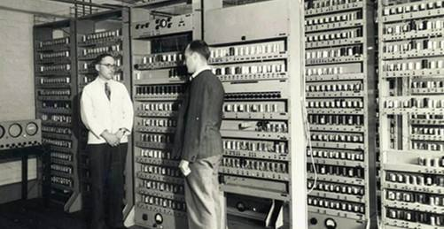
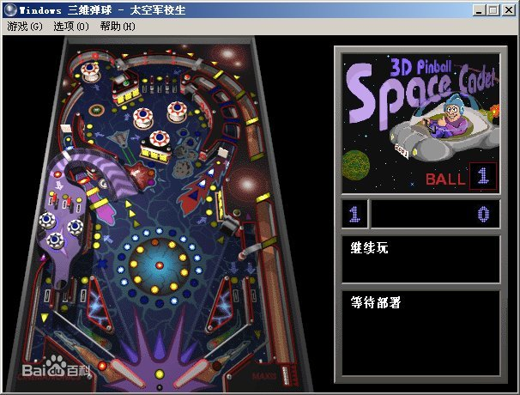
ENIAC (1946.2.14)
1234567890*9876543210=？
Notes:
首先是一些背景
自从世界上第一台计算机诞生后，人们逐渐使用计算机来帮助人类完成越来越多的事情。
比如一些高精密的计算，我这里就是举个例子，实际的计算比这个要复杂得多，
或者是娱乐。

Slide 4

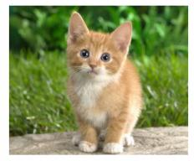
？
一加一等于几？
Notes:
但随着使用，人们逐渐发现，计算机在完成诸如数值计算这种工作时有着非常好的表现，但在对人类来说非常简单的事情上却举步维艰，比如对图像和文字的理解。生物在看到一幅图像时可以很明确的分辨出图像中的各处信息，但计算机不行。
究其本质，一切信息在计算机中都是由01代码所组成的，因此对于数值计算，通过转换后利用高性能的硬件即可以快速的计算出结果。而对于图像、自然语言这种具有高层语义特征的信息则无法分辨。
于是人们便想方设法让计算机也能够理解这些信息，这就有了人工智能。

Slide 5
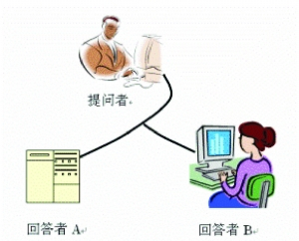
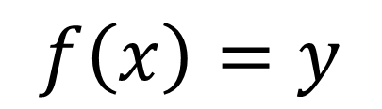
人工智能
$$f\left(x\right)=y$$
图灵测试示意图
Notes:
所谓人工智能，其实也就是一个输入和输出的过程。如果我们将这个过程抽象成公式则是f(x) = y。
输入一段话x，通过某种运算方式f获得计算机的理解结果y，而我们所要追求的则是这个运算过程f，这个f可以是通过统计学、也可以是现在比较火的这个机器学习、深度学习。
对于这个运算f(x)=y我们首先可以想到的就是两个步骤，一是将图片、文字等高层语义信息转化为数字这种计算机可以认识的数据，二则是对这些数值进行运算，得到想要的结果，也就是让计算机理解图片或是文字的含义。
（其实计算机真的理解了图片和文字的信息吗？我们知道现在这个图片识别的技术已经非常好了，准确率已经非常高了，给他一张狗的图片，他就可以很快速的输出是狗，但是计算机真的理解了吗？ 没有， 计算机只是按照我们得出的公式把数据代入进去得到了一个结果而已。但这不重要，就如著名的图灵所提出的图灵测试所说的那样：当我们在不知情的情况下和计算机通话而无法分辨其是人还是机器人的时候，那么它就是具有智能的，至于计算机到底能不能理解它说的话的含义，那不重要，我们能理解就行了）
所以这个其实也就是我们不用担心机器人会像终结者一样来报复人类，只需要担心一些简单的就业机会有可能被压榨而已。

Slide 6
特征向量
卷积
one-hot encoder
性别：
男：10
女：01
国家：
中国：100
美国：010
英国：001
球类：
篮球：100
足球：010
乒乓球：001
[ “男”, “中国”, “乒乓球”]
[1,0,1,0,0,0,0,1]
[“女”, “美国”, “篮球”]
[0,1,0,1,0,1,0,0]
Notes:
前面提到过两个步骤，其一是将信息转化为数据表示，也就是我们常听到的 -- 提取特征向量。
如左图是对图像提取特征向量的一个示意图，这个过程叫卷积，就是使用小的卷积核去和原先的图像做点积，得到特征层。
右图则是对文本提取特征向量的一个示意图

Slide 7
Milvus
我们在做这些机器学习、深度学习工作时都是依靠将信息转化为特征向量才能来进行后续的计算。
一个用来存储生成的特征向量的数据库则一定会有诸多的使用场景，Milvus则是这样的一个数据库。
Milvus数据库存储向量形式，其读取速度快，并且其相似向量查询的功能也可以被用在很多的方向。
比如我们要说的以图搜图和相似文章查询。
https://milvus.io/cn/
Notes:
至于为什么查询速度快，使用了什么索引，可以查询多少哥相似向量等等，大家感兴趣的可以去官网看一看，这个官网的设计还是非常简洁直观的

Slide 8
以图搜图
图片
Milvus数据库
1.提取向量/搜索
2.返回topK个结果ID
3.通过ID检索数据库
4.返回ID对应图片本地存储位置
LDB
检索过程
Notes:
大家对这个功能一定都不陌生，至于别人是怎么实现的，我们也不展开讲，太深奥了，我们来讲讲基于Milvus向量数据库的一种实现方式。
其实将这个过程简化一下就可以发现，过程很简单，就是将获得的图片与数据库中的图片进行比较，相似的返回即可，重要的是如何比较才能更快的得到更相似的结果。
基于Milvus数据库的实现方式是通过将数据库中的所有图片资源向量化，存储到Milvus中，然后，当我们发出一个请求，得到一张图片的时候，将这张图片也进行向量化后去到Milvus中查询与其相似的向量返回，再得到这些返回向量的对应的本地存储图片，返回给用户。

Slide 9
相似文本召回
文章
提取向量/检索
Milvus数据库
返回近似文章ID及近似距离
Notes:
相似的，我们事先在Milvus中存储大量不能上网的规范模板类文件，然后当我们在网络上检索到一份文档，我们想要知道这份文档是否应该出现在网络中时，我们提取这篇文章的向量，在Milvus数据库中进行相似性检索，当其近似距离达到某一阈值时，则表示其不应该出现在网络中。

